Slide 1

ÔN TẬP CUỐI NĂM
Bài 39
Chủ đề 10
ÔN TẬP CÁC SỐ VÀ PHÉP TÍNH TRONG PHẠM VI 100 (Tiết 1)

Slide 2
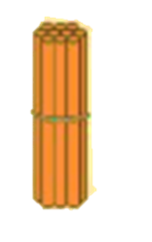
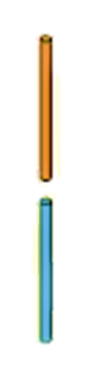
1
Số?
Chục | Đơn vị | Viết số | Đọc số
3
5
35
Ba mươi lăm
Notes:
Cho HS quan sát trực quan để biết có mấy chục, mấy đơn vị

Slide 3
1
Số?
Chục | Đơn vị | Viết số | Đọc số
4
4
Bốn mươi tư
44
Notes:
Cho HS quan sát trực quan để biết có mấy chục, mấy đơn vị

Slide 4
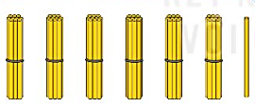
1
Số?
Chục | Đơn vị | Viết số | Đọc số
6
1
Sáu mươi mốt
61
Notes:
Cho HS quan sát trực quan để biết có mấy chục, mấy đơn vị

Slide 5
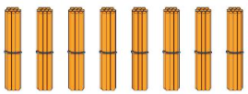
1
Số?
Chục | Đơn vị | Viết số | Đọc số
8
0
Tám mươi
80
Notes:
Cho HS quan sát trực quan để biết có mấy chục, mấy đơn vị

